Slide 1

Важность работы логопеда с детьми 5-6 лет: советы родителям
Начало года —
время для
новых открытий и возможностей!

Slide 2
Почему речь важна в 5-6 лет?
1
2
3
Развитие речи
Успешное обучение
Социализация
В этом возрасте активно формируется словарный запас и грамматический строй речи, что является основой для будущего обучения.
Речь — фундамент для успешного обучения чтению, письму и математике в школе. Без неё ребёнок будет испытывать трудности.
Хорошо развитая речь позволяет ребёнку легко общаться со сверстниками и взрослыми, успешно адаптироваться в коллективе детского сада и школы.

Slide 3

Роль логопеда в старшей группе
Логопед играет ключевую роль в развитии речи ребёнка, не только исправляя существующие проблемы, но и предотвращая их. В возрасте 5-6 лет логопедическая работа становится особенно целенаправленной и эффективной.
Стимулирует мотивацию к речевому общению, развивает произвольное подражание звукам и словам.
Использует игровые и театрализованные методы, логоритмические упражнения для повышения интереса к занятиям.
Работает в тесном сотрудничестве с родителями и педагогами для комплексного развития ребёнка.

Slide 4
Признаки, что ребёнку нужна помощь логопеда (добав в осн презент))
Проблемы с произношением
Ограниченный словарный запас
Трудности с пониманием
Ребёнок неправильно произносит звуки, заменяет их другими или вовсе опускает, использует жесты вместо слов.
Недостаточный словарный запас для своего возраста, сложности с построением фраз и предложений.
Ребёнок не понимает или плохо понимает обращенную речь, затрудняется выполнять простые речевые инструкции.
Если вы заметили эти признаки, не стоит откладывать визит к специалисту.
Ранняя диагностика — залог успеха!

Slide 5

Советы родителям: как стимулировать речь дома(добавить в основную презент
Больше общайтесь
Много разговаривайте с ребёнком, комментируйте свои действия и всё, что происходит вокруг.
Читайте вместе
Регулярно читайте книги, обсуждайте сюжет, персонажей и новые слова.
Играйте в речевые игры
Используйте игры на развитие речи: «Угадай звук», «Разведчики весны», «Зоопарк».
Артикуляционные упражнения
Практикуйте чистоговорки и специальные упражнения для развития речевого аппарата.

Slide 6
Игровые приёмы для развития речи
Добавить слайд
Использование игровых моментов в повседневной жизни может значительно ускорить развитие речи вашего ребёнка. Вот несколько эффективных приёмов:
«Научим игрушку»
«Провокация»
«Параллельный разговор»
Попросите ребёнка выполнить логопедические упражнения для его любимой куклы или мишки. Это снижает напряжение и делает процесс увлекательным.
Создавайте ситуации, когда ребёнку необходимо обратиться к вам за помощью словами. Например, спрячьте любимую игрушку и подождите, пока он попросит её.
Озвучивайте действия ребёнка, описывая, что он делает, видит или чувствует. Это обогащает его пассивный словарь и стимулирует к повторению.

Slide 7
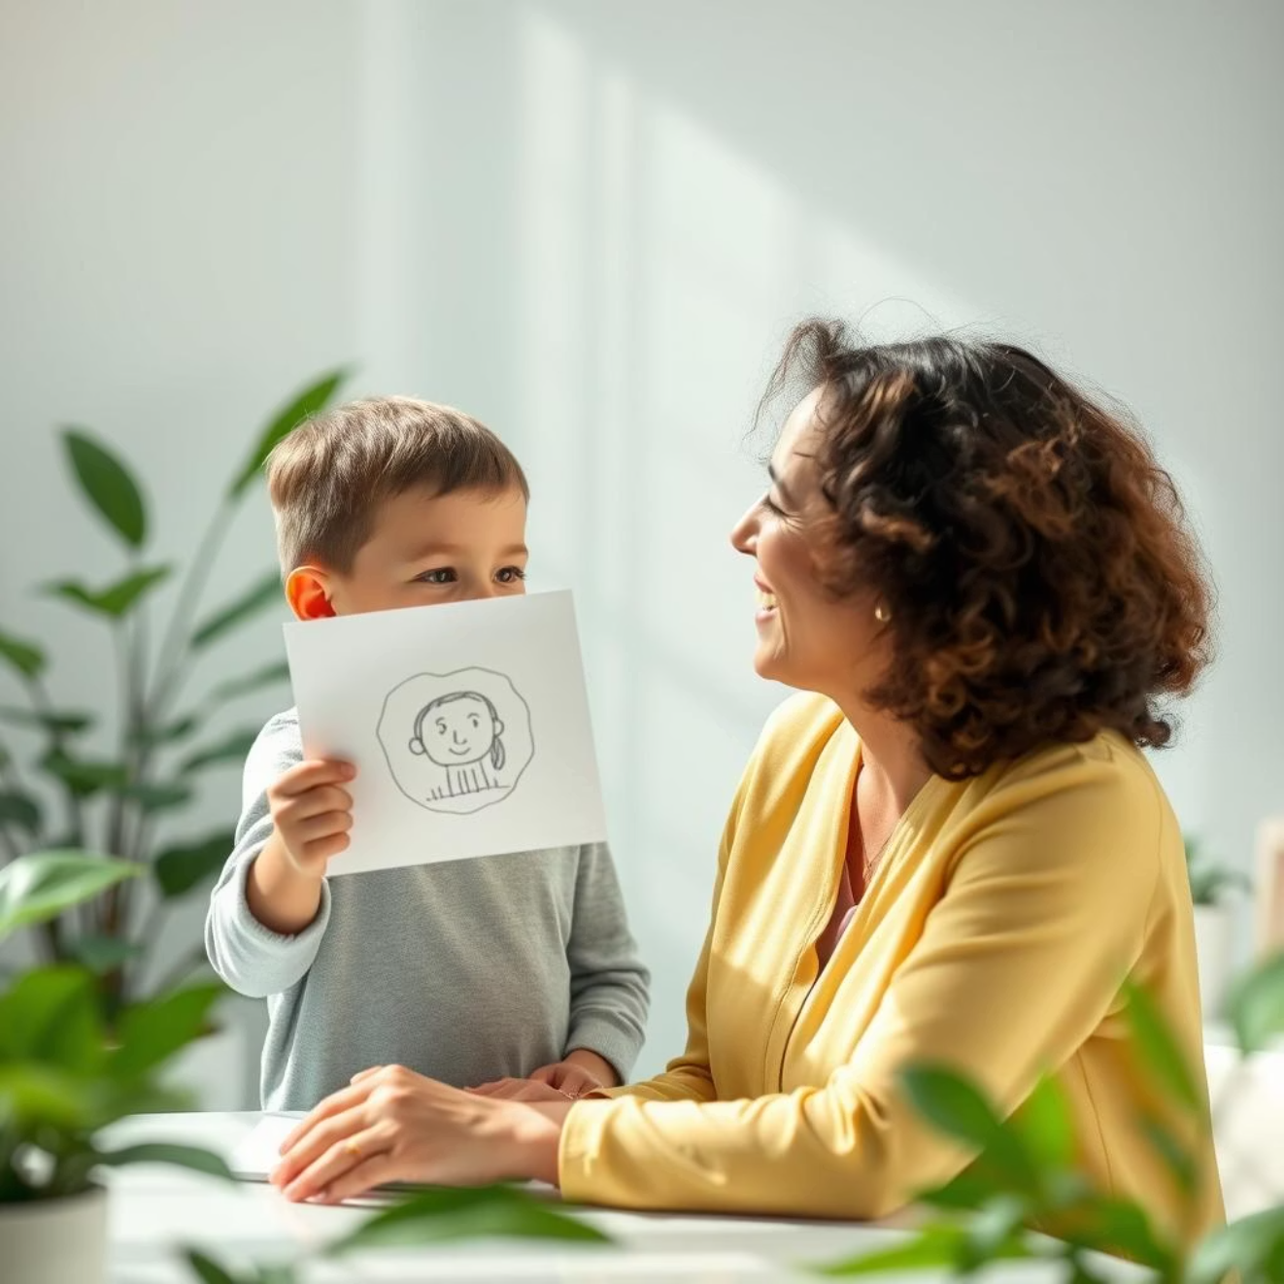

Как повысить мотивацию и уверенность ребёнка
Поощрение и похвала
Всегда хвалите ребёнка за любые, даже небольшие успехи. Например, спросите: «Кто это сделал?», и дайте ему ответить: «Я!». Это развивает чувство собственной значимости.
Комфортная обстановка
Создайте привычную и комфортную обстановку для занятий, где ребёнок будет чувствовать себя в безопасности и уверенно.
Разнообразие материалов
Регулярно меняйте игровые материалы и пособия, чтобы поддерживать постоянный интерес ребёнка к занятиям.

Slide 8


Важность совместной работы с логопедом
Добавить слайд
Ребёнок
Домашние упражнения
Коррекционные занятия
Развитие речи
Логопед
Родители
Логопед
Родители — главные помощники логопеда в процессе коррекции речи. Только совместными усилиями можно добиться стойких результатов и максимальной эффективности.
Регулярное выполнение домашних заданий и речевых упражнений, рекомендованных специалистом.
Активная обратная связь с логопедом помогает корректировать подходы и быстро реагировать на изменения.

Slide 9
Что делать, если заметили задержки в речи?
Поддерживайте ребёнка
Раннее вмешательство
Немедленно обратитесь к специалисту
Чем раньше начата коррекционная работа, тем лучше и быстрее будут результаты. Каждый месяц важен.
Будьте терпеливы, создавайте позитивный настрой и верьте в его успехи. Эмоциональная поддержка очень важна.
Логопед проведёт диагностику и даст индивидуальные рекомендации. Затягивать с этим не стоит.
Не упускайте время — действуйте сейчас!

Slide 10

Итог: вместе к успешному развитию речи ребёнка!
Ключ к развитию
Сила в команде
Речь открывает двери к успешному обучению и полноценному общению, формируя будущее ребёнка.
Объединение усилий логопеда и родителей максимизирует речевой потенциал ребёнка.
Лучшее время — сейчас
Начало года — идеальный момент для старта эффективной работы и своевременной поддержки.
Вместе мы сможем достичь больших результатов!

